Slide 1
Travail de cloche
Si le fantôme n’existait pas, que voudriez-vous faire au bal de l’opéra?

Slide 2
Bonjour!
lundi, le vingt-cinq novembre

Slide 3
Les fortes pluies en France et en Italie ont provoqué des conditions dangereuses et la mort.

Slide 4
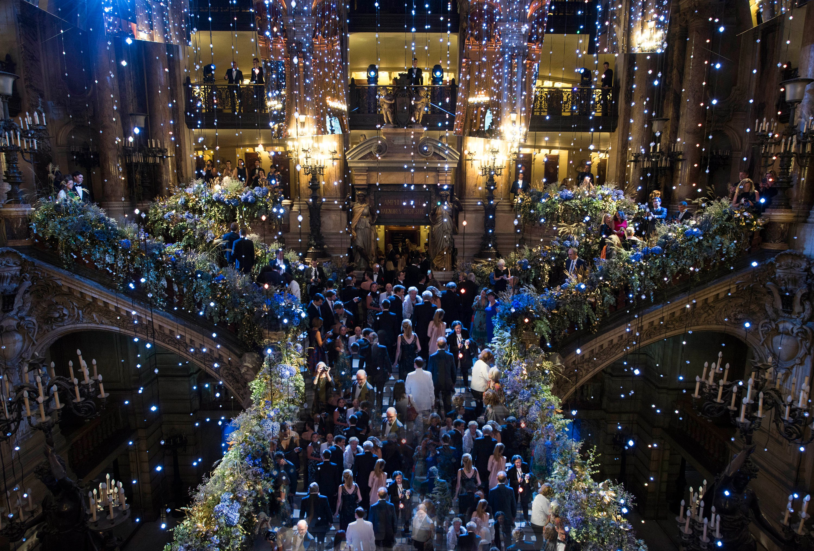
Le Fantôme de l’opéra

Slide 5
Devoirs

Slide 6
Billet de sortie
Pensez-vous que Christine aime Raoul? Pourquoi?

